Slide 1
Resolução do exercício
Atividade (6) – 1ª série

Slide 2
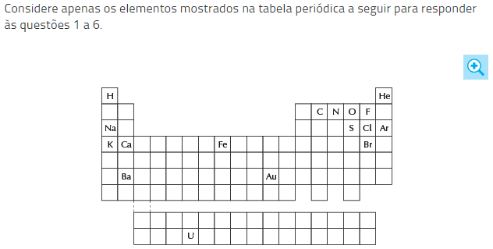

Slide 3
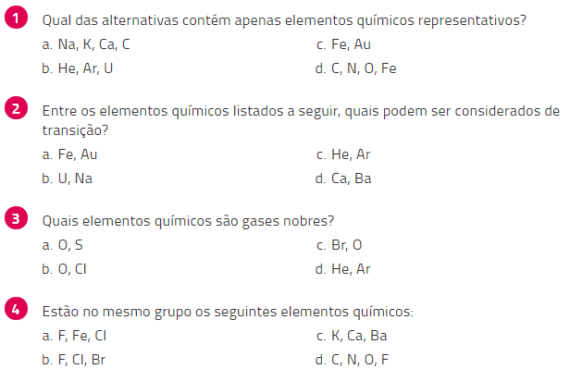
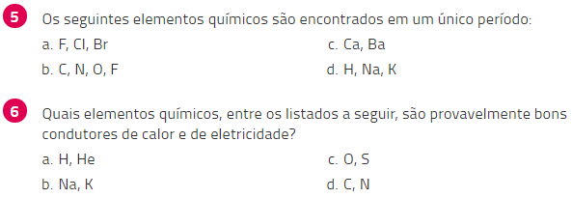

Slide 4
